Slide 1

НИТУ «МИСИС» · Институт экотехнологий и инжиниринга
Выпускная квалификационная работа магистра
Разработка малогабаритного токарного станка с элементами числового программного управления для обработки мягких материалов в условиях детской учебной мастерской
СТУДЕНТ
РУКОВОДИТЕЛЬ
НАПРАВЛЕНИЕ
М.С. Шиков
А.Г. Тавитов
15.04.02 Технологические машины и оборудование
Москва · 2026

Slide 2

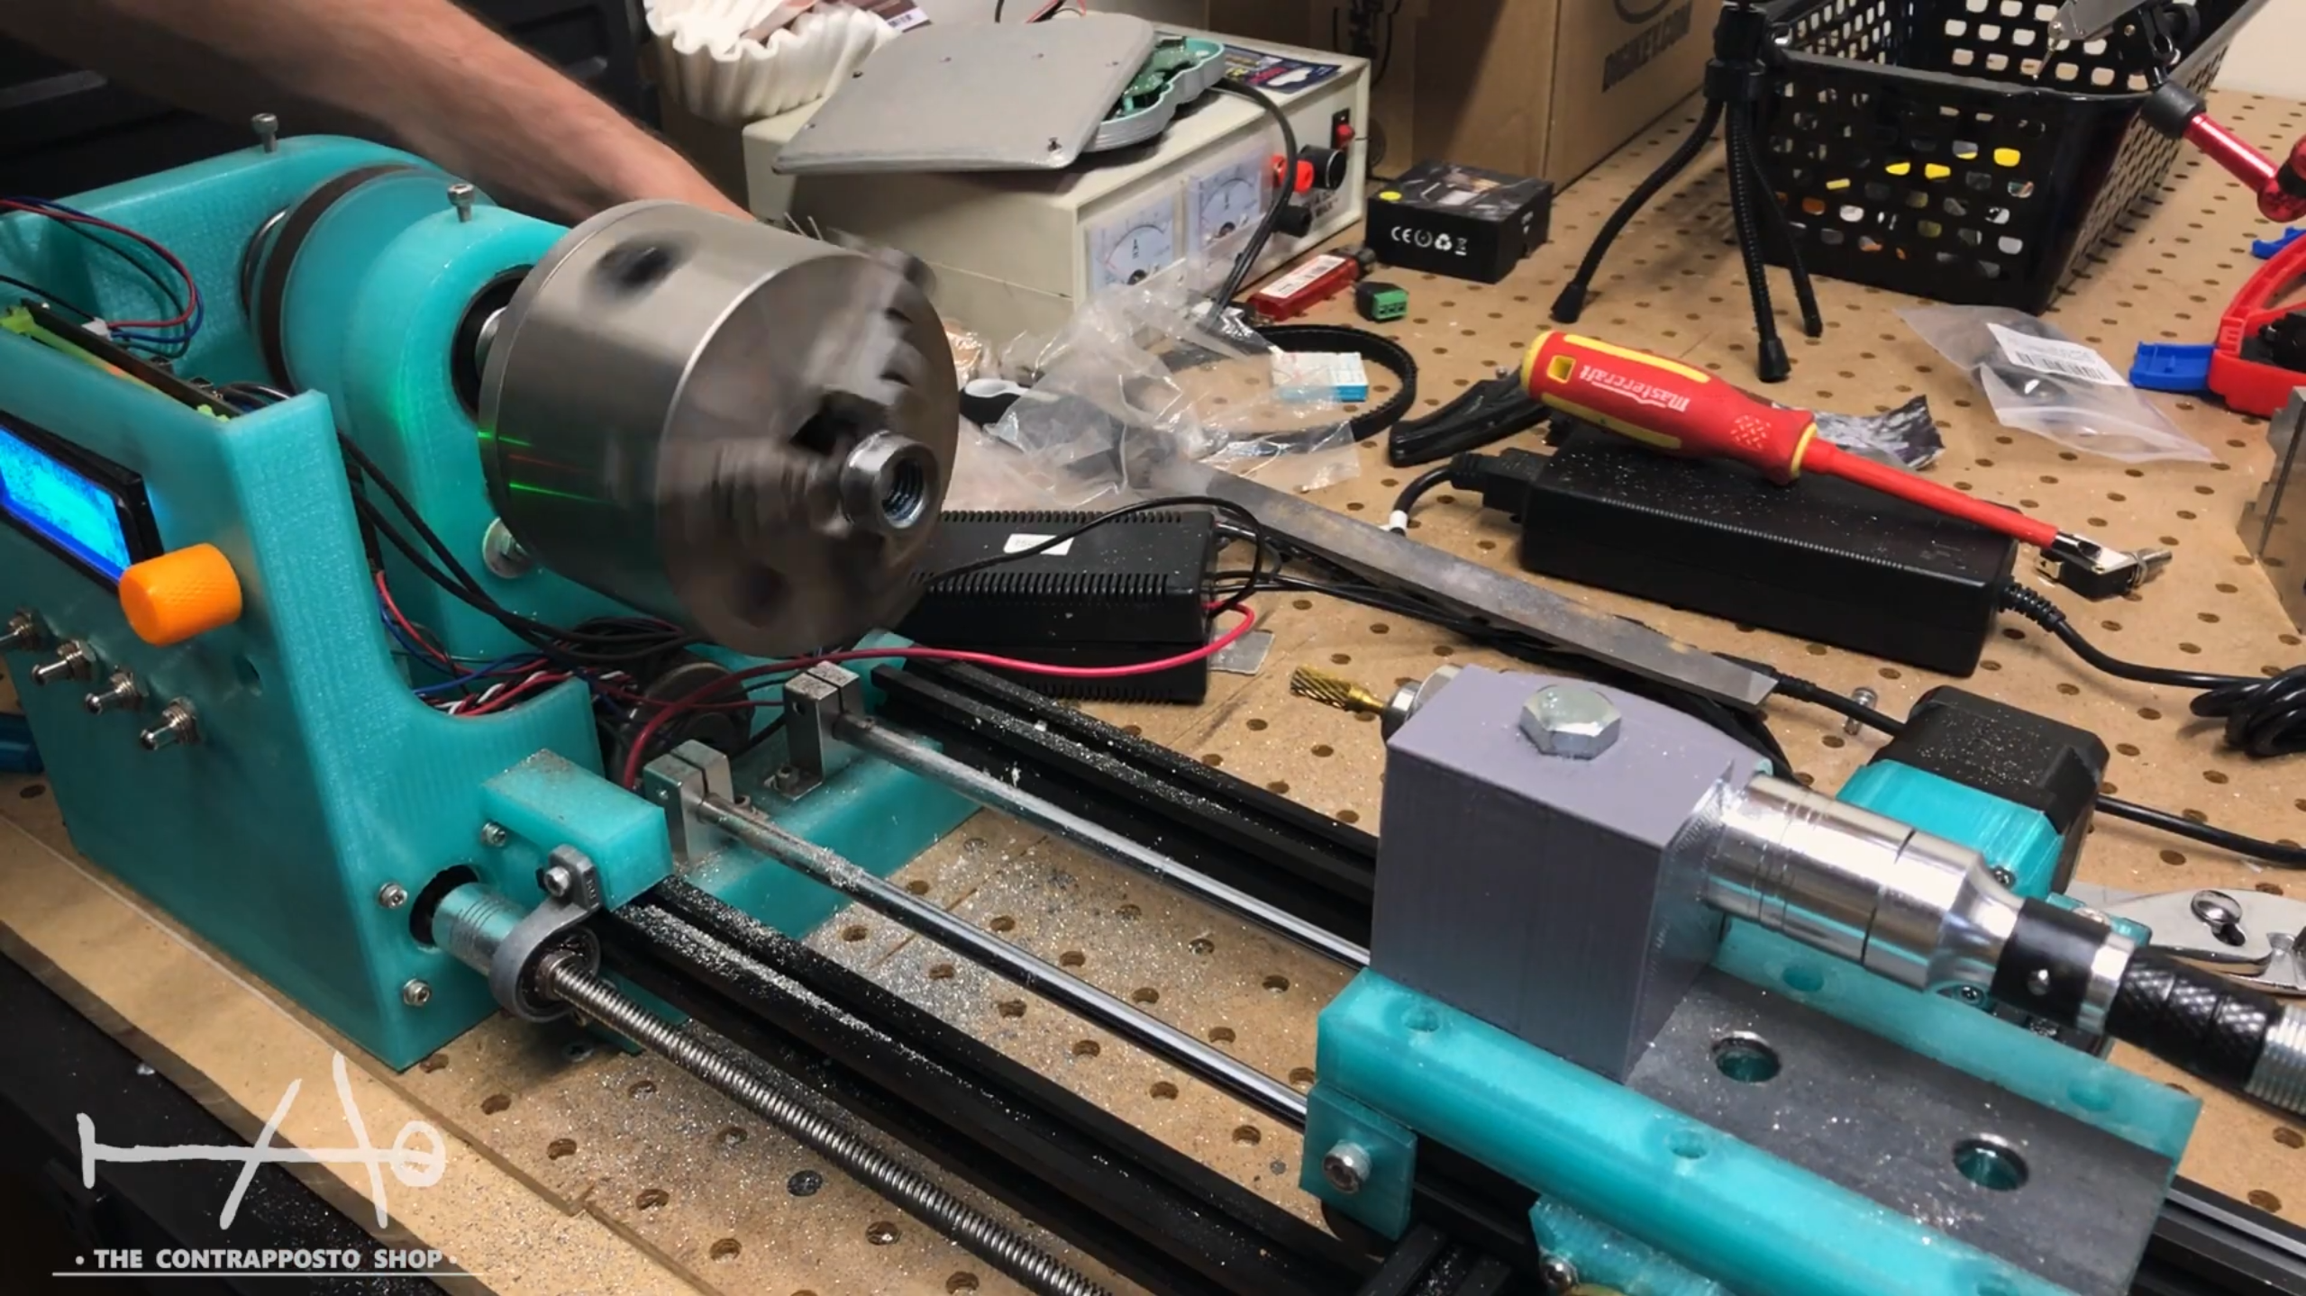

ВВЕДЕНИЕ
02 / 14
Проблема и актуальность
Обработка резанием — историческая основа инженерного мышления — для младшей аудитории остаётся «за закрытой дверью» : настоящий токарный станок опасен — высокие обороты, сеть 220 В, разлетающаяся стружка.
Уменьшенные «взрослые» станки
Наследуют все опасности оригинала — сеть, обороты, металлическая стружка.
Игрушки-имитации
Лишь изображают работу — не дают ни навыка, ни понимания устройства станка.
ТЕХНИЧЕСКИЕ ПРЕДПОСЫЛКИ УЖЕ СЛОЖИЛИСЬ
ESP32
Настольная 3D-печать
Прозрачная система управления перемещениями
Несущие детали из полимера без станочного парка
220 В · металлическая стружка · высокие обороты
Notes:
Обработка резанием для детей остаётся за закрытой дверью: настоящий станок опасен. Два тупика: уменьшенные взрослые станки и игрушки-имитации. Технические предпосылки — ESP32+GRBL и настольная 3D-печать — уже сложились.

Slide 3








ПОСТАНОВКА РАБОТЫ
03 / 14
Цель и задачи
Обеспечить учебные мастерские доступным и безопасным малогабаритным токарным станком с элементами ЧПУ для ознакомления детей с токарным делом — через разработку его конструкторско-технологического решения.
ЦЕЛЬ
ЗАДАЧИ РАБОТЫ
1. Анализ аналогов и формирование требований к оборудованию
2. Техническое задание и обоснование концепции станка
3. Проектирование конструкции с двухкоординатной подачей
4. Базовые расчёты: приводы, режимы, точность позиционирования
5. Система управления на ESP32 с открытой архитектурой
6. Технология 3D-печати деталей и порядок сборки
7. Обоснование соответствия требованиям детской безопасности
8. Оценка себестоимости изготовления станка
Notes:
Цель — доступный и безопасный станок с ЧПУ для детских мастерских. Восемь задач от анализа аналогов до оценки себестоимости.

Slide 4
НАУЧНЫЙ АППАРАТ
04 / 14
Объект, предмет и новизна
ОБЪЕКТ ИССЛЕДОВАНИЯ
ПРЕДМЕТ ИССЛЕДОВАНИЯ
НАУЧНАЯ НОВИЗНА
Процесс токарной обработки мягких материалов — парафин, воск, пеноматериалы — на оборудовании с ЧПУ в условиях детской учебной мастерской.
Конструкция малогабаритного станка с ЧПУ: кинематика, система управления на открытой архитектуре, оснащение и методика безопасной эксплуатации.
Совокупность технических решений как единое конструкторско-технологическое решение:
›
пониженные скоростные и силовые параметры
›
низковольтное исполнение 7 - 12 В
›
полимерная несущая конструкция
›
контроллер ESP32 с Wi-Fi-загрузкой
›
открытая архитектура управления
ПРАКТИЧЕСКАЯ ЗНАЧИМОСТЬ
Решение допускает полное самостоятельное воспроизведение: открытые STL-файлы и управляющая программа позволяют любому учреждению с бытовым 3D-принтером изготовить, собрать и эксплуатировать станок.
Notes:
Объект — обработка мягких материалов на ЧПУ в детской мастерской. Предмет — конструкция с открытой архитектурой управления. Научная новизна — пять технических решений как единое целое. Практическая значимость — воспроизводимость по STL.

Slide 5
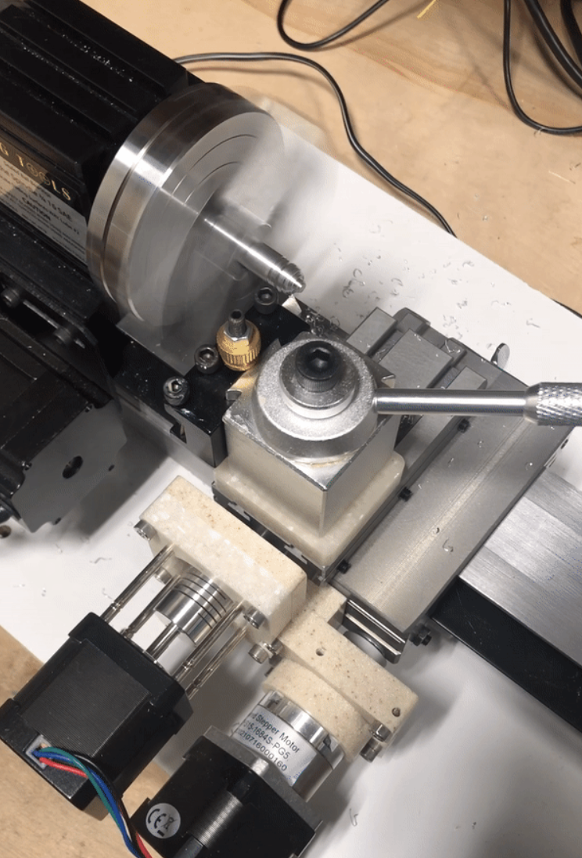
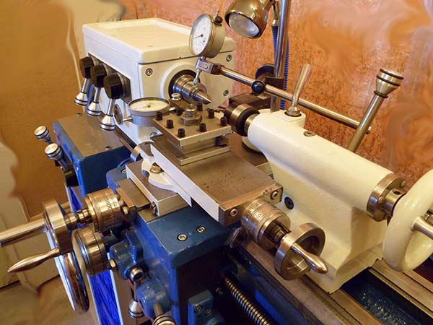
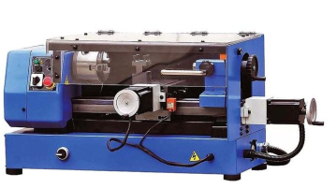
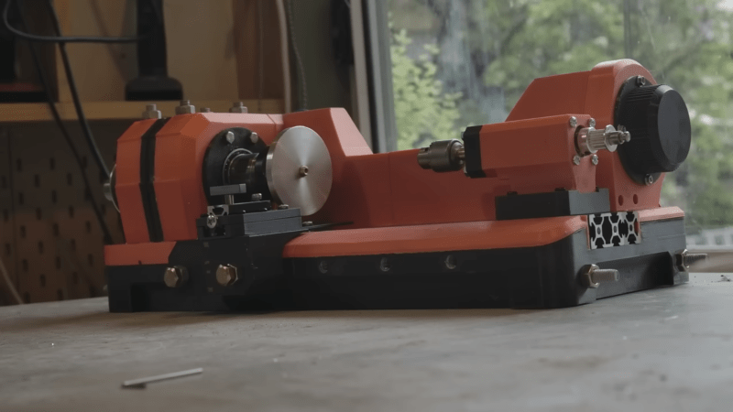
ОБЗОР АНАЛОГОВ
05 / 14
Сравнительный анализ
Школьные ТВ
Настольный ЧПУ
3D Printed Lathe
Станок К. Борге
GRBL Mini
Наличие ЧПУ
Нет
Да
Дораб.
Дораб.
Да
Открытая архитектура
Нет
Нет
Да
Да
Да
Материал конструкции
Чугун, сталь
Сталь, пластик
Полимер
Полимер + бетон
Металл
Обрабатываемый материал
Металл
Мягкий металл
Дерево, смола
Алюм., латунь
Латунь, алюм.
Питание
220 В
220 В
Низковольт.
220 В
220 В
Масса
Десятки кг
~45 кг
Малая
Большая
Значит.
Самост. изготовление
Нет
Нет
Да
Да
Частично
Детская безопасность
Нет
Нет
Нет
Нет
Нет
НЕЗАНЯТАЯ НИША
Ни одно из устройств не сочетает малую массу, низковольтное питание, ориентацию на мягкие материалы, открытую архитектуру, печатное изготовление и средства защиты для ребёнка.
Notes:
Пять аналогов по восьми критериям. Незанятая ниша: ни одно устройство не сочетает малую массу, 12 В, мягкие материалы, открытую архитектуру, печатное изготовление и детскую защиту.

Slide 6



РАЗДЕЛ 4 · КОНЦЕПЦИЯ
06 / 14
Три ключевых проектных решения
Станок должен быть безопасным по конструкции, воспроизводимым силами учреждения и прозрачным для понимания.
ОБЪЕКТ ОБРАБОТКИ
ЭЛЕКТРОБЕЗОПАСНОСТЬ
ОТКРЫТАЯ СИСТЕМА
01
02
03
Парафиновые свечи
Питание 7 - 12 В DC
Печать из PETG
› Малые усилия резания — единицы ньютонов
› Аккумулятор — нет 220 В в рабочей зоне
› Большая часть конструкции - печатная
› Полимерная конструкция допустима
› Соответствие ГОСТ Р 2026
› Воспроизводимость без промышленности
› Нетоксичность, доступность
› 7 - 12 В — норма для начальной школы
› Открытые STL-файлы и ПО
› Ограничение оборотов шпинделя
› Электробезопасность для ребёнка
› Простая замена и ремонт узлов
Notes:
Три ключевых проектных решения: парафин как материал обработки, питание 12 В от аккумулятора, PETG-печать с открытой системой управления.

Slide 7
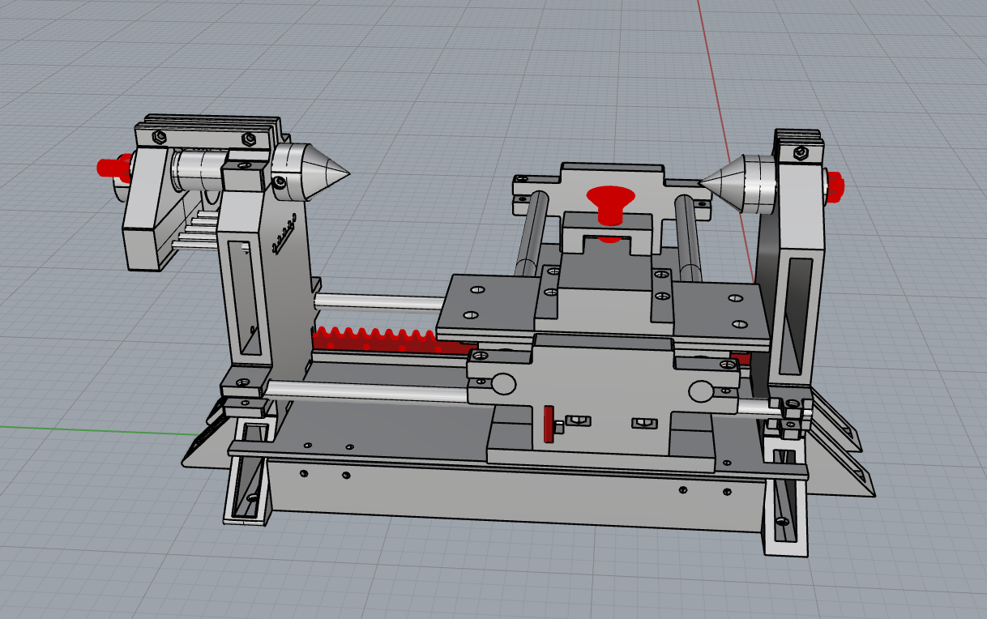
РАЗДЕЛ 4.2
07 / 14
Кинематическая схема и компоновка
CAD-модель · горизонтальная компоновка
Главное движение
DC-двигатель 12 В (915 об/мин) → ременная передача GT2 → шпиндель. Плавная регулировка ШИМ.
Подача по X и Y
Два шаговых двигателя через драйвер TB6612FNG под управлением ESP32. Печатные линейные подшипники.
Горизонтальная компоновка
Наглядность процесса фронтально, удобство на столе, нет осевых нагрузок от веса.
140 мм
40 мм
915 об/мин
ось X — продольная подача
ось Y — ход резцедержателя
DC-двигатель шпинделя
Notes:
Горизонтальная компоновка. DC-двигатель 12 В 915 об/мин через ременную передачу GT2. Два шаговых двигателя через TB6612FNG под ESP32. Шпиндель выведен из ЧПУ.

Slide 8
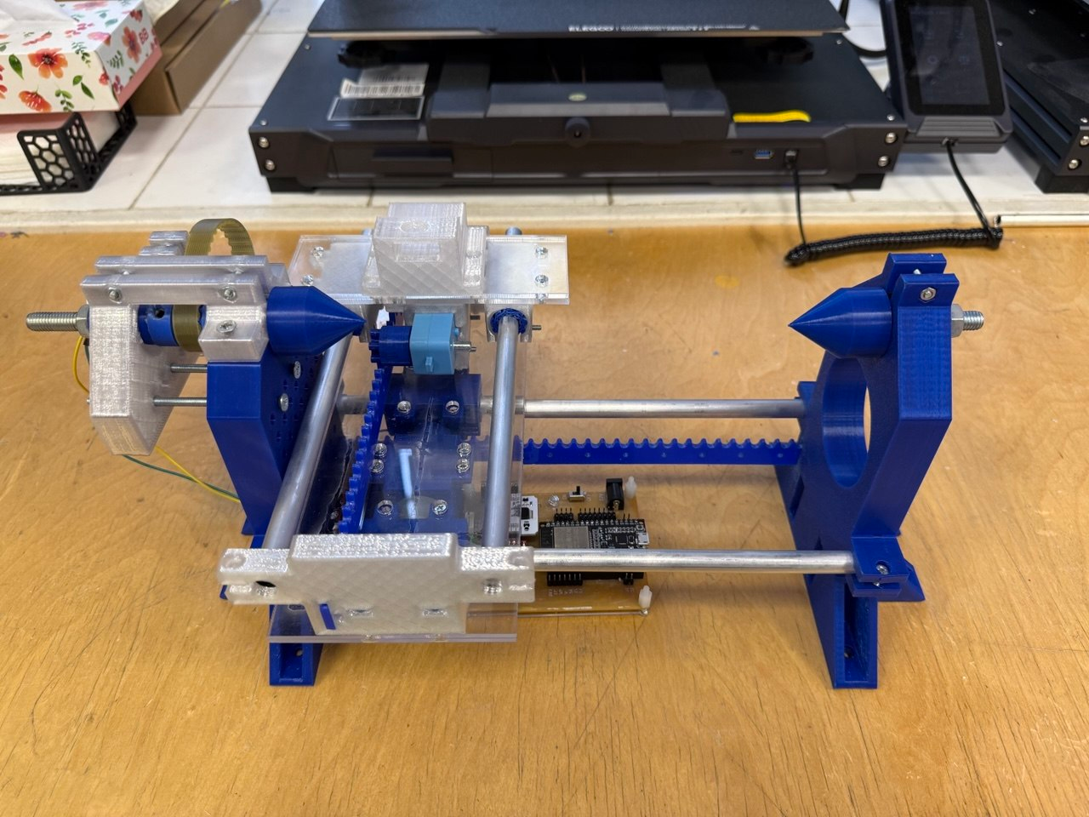
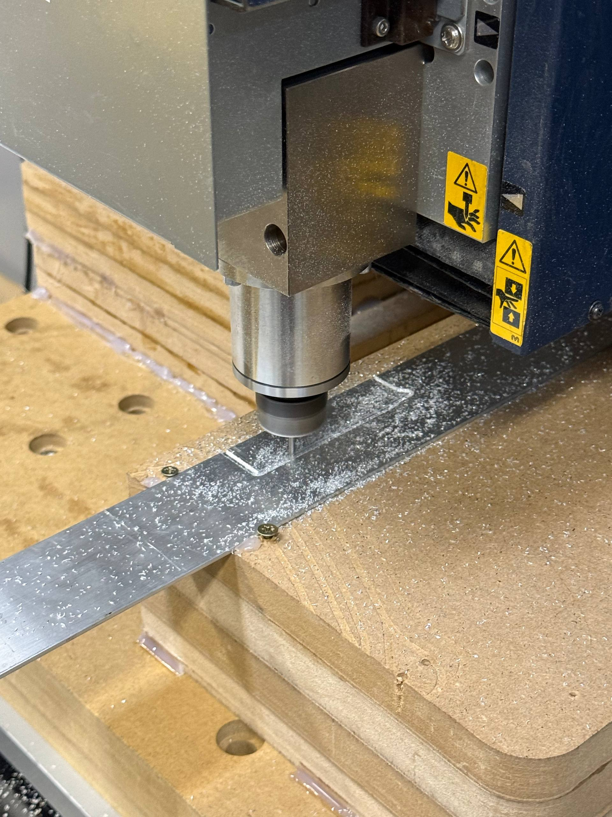
РАЗДЕЛ 4.3
08 / 14
Конструкция основных узлов
Все уникальные детали — FDM-печать из PETG; металлическими остаются только стандартные покупные элементы.
Рамная станина
Платформа резцедержателя
Печатная рама из PETG; соединения винтами М3–М4 через пазы.
Перемещение по двум осям. Латунные/печатные гайки, резец на М4.
Шпиндельный узел
Направляющие
Печатный корпус, два подшипника 608. Вал — стандартный болт, конус-зажим, шкив GT2.
Алюминиевые трубки Ø10 мм. Печатные линейные подшипники скольжения из PETG.
Прототип в сборе
Задняя бабка
Защитный кожух
Вращающийся центр-конус на подшипнике — исключает трение, критично для парафина.
Прозрачный поликарбонат 3 мм. Ребёнок видит процесс, не имея доступа к вращающимся частям.
Прототип в сборе
Notes:
Все уникальные детали — FDM-печать из PETG. Рамная станина, шпиндельный узел с двумя подшипниками 608, задняя бабка с вращающимся центром, платформа резцедержателя, алюминиевые направляющие, прозрачный кожух из акрила.

Slide 9
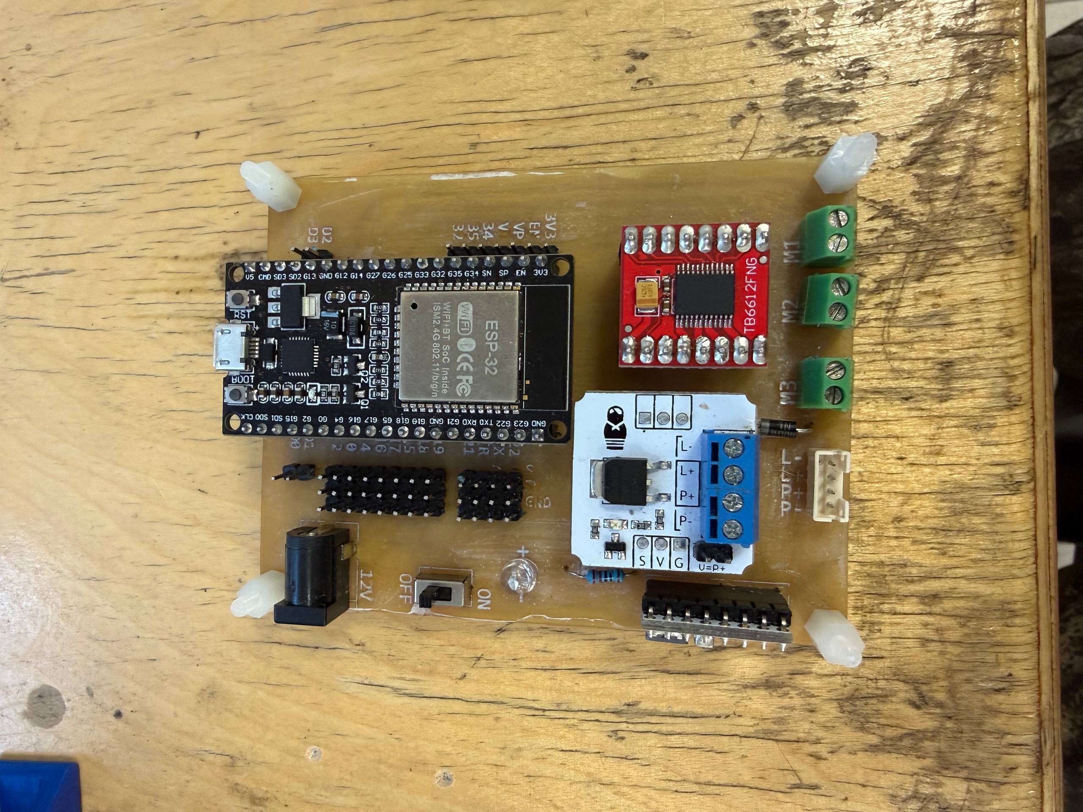
РАЗДЕЛ 4.4
09 / 14
Система управления на открытой архитектуре
КОНТУР 1 · ОСИ X/Y
КОНТУР 2 · ШПИНДЕЛЬ
КОНТУР 3 · АВАР. СТОП
ESP32 → TB6612FNG → шаговые двигатели
DC 12 В через ШИМ — только вручную
Кнопка отключает шпиндель и шаговые двигатели
Микроконтроллер ESP32
› Двухъядерный процессор до 240 МГц, больше GPIO, чем у Arduino Uno
› Самодельная плата объединяет ESP32 и TB6612FNG
› Прошивка GRBL — открытый интерпретатор G-кода
› Драйвер TB6612FNG: 1,2 А/канал (пик 3,2 А), защита от КЗ
Управление по Wi-Fi с компьютера или планшета — без физического подключения. Питание всех цепей — аккумулятор 7 - 12 В, сети 220 В нет.
Самодельная плата ESP32 + TB6612FNG
Notes:
Открытая архитектура: ESP32+GRBL, драйвер TB6612FNG, самодельная плата. Три контура. Беспроводная передача G-кода по Wi-Fi или Bluetooth. Питание 12 В, сети 220 В нет.

Slide 10




РАЗДЕЛ 5
10 / 14
Безопасность — основа концепции
Нормативная база: ГОСТ 28139-89 и новый ГОСТ Р «Оборудование учебное» (с июня 2026).
Механическая
Электрическая
Пожарная
Эргономическая
› Обороты ≤ 915 об/мин
› Питание 12 В DC
› Нет нагревательных элементов
› Уровень шума ≤ 60 дБ
› Поликарбонатный кожух 3 мм
› Нет 220 В в рабочей зоне
› Ограничение тока двигателя
› Обзор через кожух
› Кнопка аварийного стопа
› Нет открытых контактов
› PETG, акрил — не воспламеняемы
› Ремень гасит вибрацию
› Крошка не пожароопасна
› Нет полостей с крошкой
Notes:
Четыре направления безопасности: механическая, электрическая, пожарная, эргономическая. Нормативная база: ГОСТ 28139-89 и ГОСТ Р 2026.

Slide 11
РАЗДЕЛ 6.1
11 / 14
Функциональные характеристики
140 мм
40 мм
±0,05 мм
расстояние между бабками (ось X)
полный ход резцедержателя по Y
погрешность позиционирования
0,01 мм
400–700 об/мин
7 - 12 В DC
дискретность перемещения
рекомендуемый рабочий диапазон
напряжение питания (аккумулятор)
ТЕХНОЛОГИЧЕСКИЕ ВОЗМОЖНОСТИ
Продольное и поперечное точение · подрезка торцов · конические и фасонные поверхности (интерполяция по двум осям). Учебные изделия из парафина: цилиндры и шары, шахматные фигуры, миниатюрные вазы, «ступенчатый вал», «конус».
Notes:
Расстояние между бабками 220 мм, ход по Y 210 мм, погрешность плюс-минус 0,05 мм, дискретность 0,01 мм, диапазон 400-700 об/мин, питание 12 В. Учебные изделия: вазы, шахматные фигуры, конусы, ступенчатые валы.

Slide 12
РАЗДЕЛ 6.3
12 / 14
Экономические характеристики
СТРУКТУРА СЕБЕСТОИМОСТИ, ₽
СЕБЕСТОИМОСТЬ СТАНКА
Филамент PETG
1 800
4 - 6 тыс. ₽
Аккумуляторы 7 - 12 В
600
Шаговые двигатели
600
Существенно ниже любого коммерческого учебного аналога с ЧПУ.
Двигатель шпинделя
400
ESP32 + плата
350
ШИМ + кнопки
350
Подшипники/крепёж
320
Акрил кожуха
200
Направляющие
150
ЗАМЕНА ПЕЧАТНОГО УЗЛА
90–180 ₽
Перепечатка детали 50–100 г при цене PETG ~1 800 ₽/кг.
Notes:
Себестоимость 4-6 тысяч рублей. Замена узла 90-180 рублей. Основная статья — PETG-филамент 1800 рублей.

Slide 13
ИТОГИ
13 / 14
Выводы по работе
01
02
03
Определена незанятая ниша
Обоснована концепция
Спроектирована конструкция
Ни один аналог не сочетает малую массу, 12 В, мягкие материалы, открытую архитектуру и детскую защиту.
Три решения: парафин, питание 12 В, PETG с открытым управлением.
Двухкоординатная подача 220×210 мм; PETG, алюминиевые направляющие Ø10 мм.
04
05
06
Адаптирована система управления
Проработана технология печати
Обоснована безопасность
Самодельная плата ESP32 + TB6612FNG.
Режимы FDM из PETG, 9 этапов сборки, распространение в виде STL.
7 - 12 В, поликарбонатный кожух, аварийный стоп, нетоксичные материалы — ГОСТ 28139-89 и ГОСТ Р 2026.
ПРАКТИЧЕСКАЯ ЗНАЧИМОСТЬ
Любое учреждение с настольным 3D-принтером может изготовить, собрать и эксплуатировать станок; открытые модели делают его объектом проектной деятельности учащихся.
Notes:
Шесть выводов: незанятая ниша, концепция три решения, конструкция двухкоординатная, ESP32 управление, технология PETG, безопасность по ГОСТ. Практическая значимость — воспроизводимость любым учреждением.

Slide 14

Спасибо за внимание!
Готов ответить на вопросы
Малогабаритный токарный станок с элементами ЧПУ для обработки мягких материалов в детской учебной мастерской
СТУДЕНТ
РУКОВОДИТЕЛЬ
НИТУ «МИСИС» · МОСКВА · 2026
М.С. Шиков
А.Г. Тавитов
Notes:
Спасибо за внимание. Готов ответить на вопросы.

